Slide 1
ГИБРИДНЫЕ ТЕХНОЛОГИИ КОНСЕРВАТИВНЫХ СУБД БОЛЬШИХ ОБЪЕМОВ, ДОСТУПНЫЕ ШИРОКОМУ КРУГУ ОРГАНИЗАЦИЙ
В.А. Райхлин, Р.К. Классен
Notes:
1

Slide 2
Прежде, чем начать…
Ранее в работе Классен Р.К. Повышение эффективности параллельной СУБД консервативного типа на кластерной платформе с многоядерными узлами были получены результаты для PerformSys в 2-х экспериментах на сгенерированном по равномерному закону потоке из 1000 запросов ограниченного теста TPC-H (14 запросов, не содержащих операций записи).
Общее для экспериментов:
Запросы к БД – запросы теста TPC-H только на чтение
СУБД: MySQL 5.6
БД: TPC-H (Vд=5GB и Vбд=8.2GB)
На каждом узле запущен один экземпляр СУБД MySQL и имеется полная локальная копия БД
2

Slide 3
Эксперимент №1
Количество клиентов: 50
3

Slide 4
Эксперимент №2
Количество клиентов: 200
4

Slide 5
Время выполнения пакета запросов
n | Эксперимент 1, мин | Эксперимент 2, мин
1 | 121,6
2 | 61,7
3 | 44,42 | 42,8
4 | 33,13
5 | 26,1
6 | 23,25 | 22,68
7 | 21,77
8
9 |  | 16,07
10
11
12 |  | 12,8
13
14
15 |  | 10,3
16
17
18 |  | 9,57
5

Slide 6
Среднее время ожидания ответа
n | Эксперимент 1, мин | Эксперимент 2, мин
1 | 5,76
2 | 2,78
3 | 1,86 | 7,29
4 | 1,51
5 | 1,2
6 | 1,05 | 3,69
7 | 0,97
8
9 |  | 2,49
10
11
12 |  | 1,86
13
14
15 |  | 1,7
16
17
18 |  | 1,53
6

Slide 7
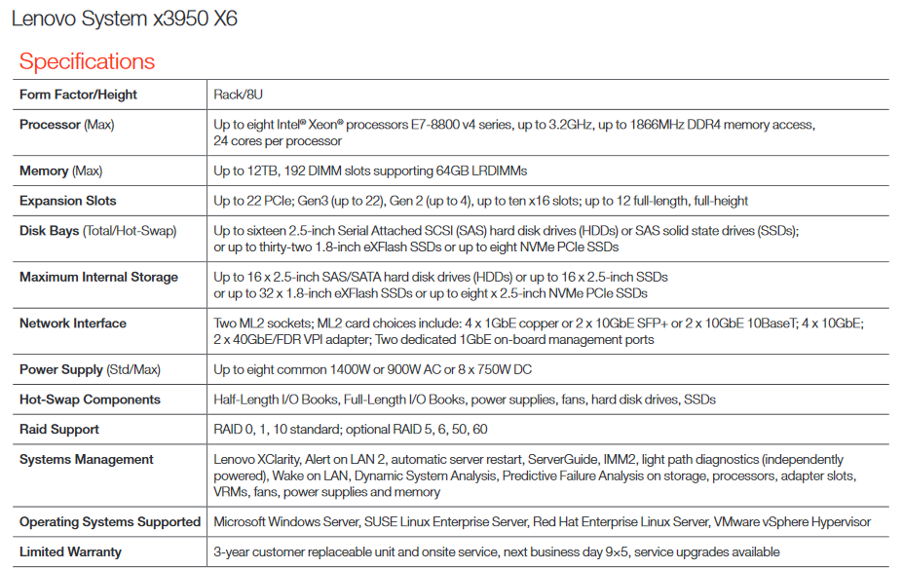
Современная High-End серверная платформа
7

Slide 8
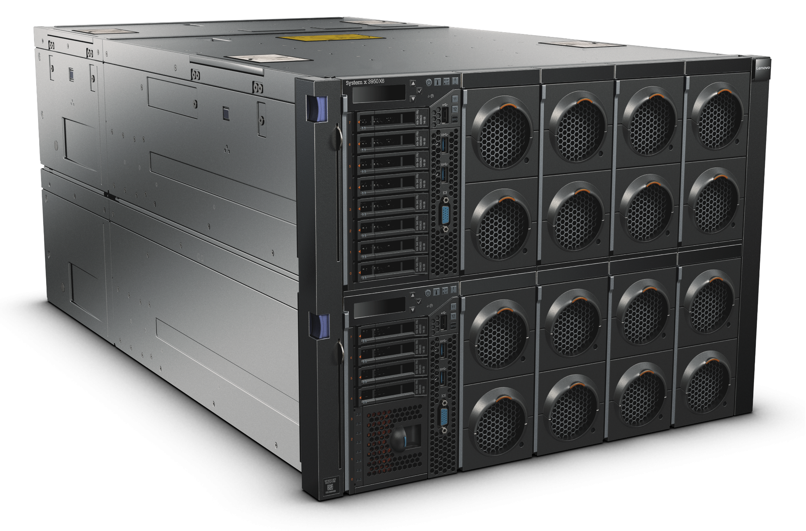
Современная High-End серверная платформа
8

Slide 9
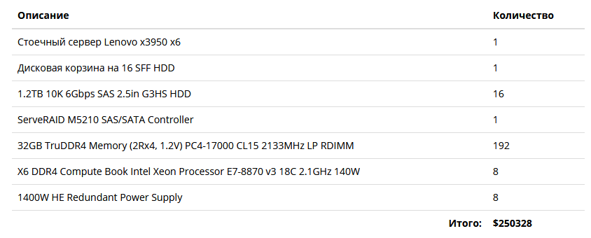
Цена вопроса
Согласно конфигуратору Lenovo-Server.ru в России можно приобрести такой сервер не в максимальной конфигурации за $250000 ~14500000 р.
9

Slide 10
Введение
Наше рассмотрение ориентировано на по­строение высокоэффективных па­рал­лель­ных СУБД кон­сер­ва­тив­ного типа (с эпизо­ди­че­с­ким об­но­вле­нием дан­ных в специаль­но вы­деляемое вре­мя) боль­ших объе­мов (до единиц TB) довольно скромными средствами, доступными в настоящее время широкому кругу научно-образовательных организаций. Его актуальность определяется тенденция­ми интел­лектуальной обработки ин­фор­ма­ци­он­ных мас­­­­­­­си­­­­­­вов. При­­­­ме­ром тому является проект специа­лизи­ро­ванной системы SciDB для обра­бот­ки на­уч­­ных дан­ных. Для них характерен вы­­сокий удель­ный вес имен­но сложных запросов типа select – project – join, опери­рую­щих множеством таб­лиц с большим числом опера­ций соединения join. Такие базы данных приходится хешировать по узлам кластера.
10

Slide 11
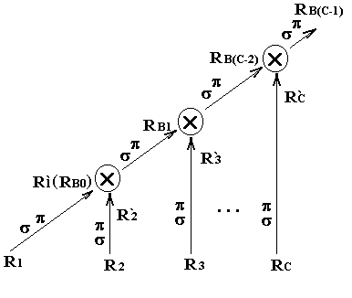
Регулярный план
СЕЛЕКЦИЯ (σ) – ПРОЕКЦИЯ (π) – СОЕДИНЕНИЕ (σ_{θ} (R x S)).
11
Notes:
Здесь < x > – декартово произведение, селектирование в операции соеди­нения ведется по θ‑соответствию корте­жей отношений R и S. По условию со­еди­не­ние всегда естественное и проводится по полям первичного ключа. При использовании стратегии «множество узлов кластера – на один запрос» база данных оказыва­ет­ся распределенной по узлам. Получение любо­­го промежуточного R_{i}' и любого временного R_{B(i-2)} отно­ше­ний происходит параллельно. При этом теоретически возможно совме­ще­ние обоих процес­сов, если за время съема с дисков и пред­вари­тель­ной обра­ботки (селекции с проекцией) исходного отношения R_{i} успева­ет сформироваться временное отношение R_{B(i-2)}.

Slide 12
Clusterix
Для целей исследования была разработан­а натурная модель – СУБД Cluterix.
Обработка запросов в ней – 2-уровневая. На ниж­нем уровене выполня­ются опера­ции селекции (σ) и проекции (π) над исходными отношениями R_{i} базы данных.
На верх­нем уровне реализу­ется операция соедине­ния
R_{Bi–1} = π (σ_{θ} (R_{i}'xR_{Bi–2})), где R_{Bi–1} и R_{Bi–2} – временные отношения как результаты соеди­нений в i- и в (i-1)-шагах соответственно. Фильтрация на нижнем уровне значительно снижает объемы данных, передаваемых на верхний уро­вень.
12

Slide 13
Процессоры Clusterix
IO – процессоры нижнего уровня, по которым распределены отношения БД с примене­ни­ем хеш-функции к первичному ключу для каждого кортежа отноше­ния
JOIN – процессоры верхнего уровня обработки запроса
УПР – реализует функции мониторинга и управления остальными процессорами системы
SORT – выполняет функции агрегации (SUM(), AVG(), MAX(), MIN() и др.) и сортировки результата предшествующей операции соединения
Работа на уровне файловой системы, системных буферов, алгоритмов доступа к данным, работы с индексами и т.п. реализу­ется с помощью стандартной СУБД MySQL.
13

Slide 14
V_{БД} =5GB: монокластер, «линейка»
14
Notes:
Применение динамической сегментации промежуточных и временных отношений позволя­ет реализовать па­раллель­ное выполнение операции соединения на множестве процес­соров JOIN_{j}. Вместе с тем, это приводит к параболической зависимости времени выполнения T (сек) представительского теста ПТ от числа узлов кластера h из-за увеличения нагрузки по интерконнекту с ростом h.

Slide 15
Clusterix-M
Обрабатывет запросы по стратегии «один мощный узел на каждый запрос». При этом «мощный узел» реализуется как монокластер – компонент кластера в целом с установкой на него системы Clusterix. Число узлов монокластера не превышает границы масштабируемости.
Host (главная ЭВМ) включает модуль ROUTER, который распределяет по­ток запросов, поступающих от N кли­­­ентов между n монокластерами-компонентами. Оче­ред­ной запрос от каждого пользователя поступает на вход сервера СУБД сразу, как будет получен ответ на предыдущий запрос. В лю­бой момент времени суммарное число запросов, находящихся в сервере, L = N > n·r. Оптимальная длина очереди монокластера r = 2.
15

Slide 16
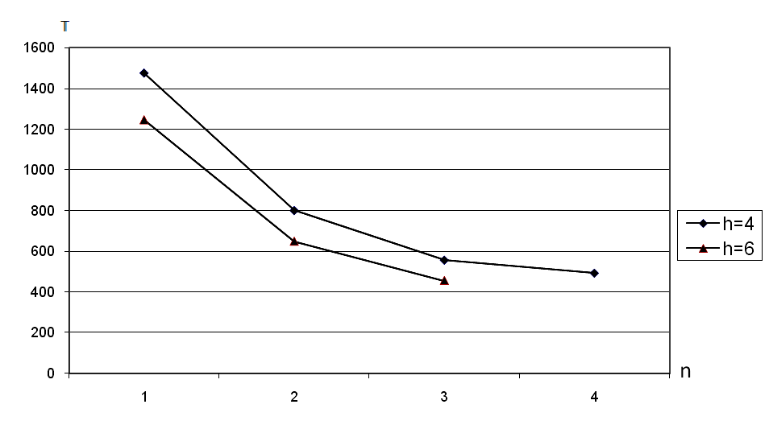
V_{БД} =5GB, мультикластер, «совмещенная симметрия»
16
Notes:
На рис. показаны результаты обработки на прежней платформе конкате­нации трех запро­сов ПТ с объемом базы данных 5GB. Монокла­с­те­ры-ком­по­нен­ты кон­фи­гу­риро­ва­лись как «совмещенная сим­мет­рия». Варь­­­­и­ро­валось ко­­­личе­ство монокла­сте­ров n и чис­ло их уз­лов h_{m}. В случае h_{m} = 4 наблюдался рост масштабируемости муль­ти­кластера по сра­в­нению с однокластерной систе­мой в 2,3 раза; ­­­­при h_{М} =6 – более чем в 2,6 раз. Степень роста производитель­ности на пороге масшта­би­руемости – в 2,4 и не менее чем в 3 раза соответственно.

Slide 17
Увеличить производительность можно принципиальным изменением архитектуры Clusterix. Суть этого изменения состоит в отказе от распределенной обработки запроса на уровне JOIN и от динамического сегментирования промежуточных и временных отношений, что существенно облегчает разработку СУБД в целом и повышает ее эффективность (СУБД Clusterix-N, N – от New). Дальнейшего улучшения можно достигнуть подключением к каждому узлу кластера графических ускорителей – GPU-акселе­ра­торов (СУБД Clusterix-G, G – от GPU).
17

Slide 18
Постановка задачи
Сначала получим теоретические оценки в случае равенства числа узлов IO и Join на примере n_{IO} = n_{Join} = 3, V_{БД} = 5 GB, конкатенации трех ПТ. Такая конфигурация отвечает принятым к будущей разработке натурным моделям Clusterix-N и Clusterix-G, которые будут организо­ваны на платформе GPU-кластера КНИТУ-КАИ с шестью исполнительными узлами (узлы 1-6) и одним управляющим (Mgm). Параметры узлов: 2 six-core E5-2640CPU/2,5GHz/ DDR3 128GB; 2 448-core GPU Tesla C-2075/ 1,15GHz/GDDR5 6GB (на Mgm GPU отсутствуют). Дисковая подсистема узла – RAID-мас­сив 4 WD1000 DHTZ/1TB. Операционная система – SUSE Linux Enterprise Server версии 11. Интерконнект между узлами – GigabitEthernet c 24-портовым коммутатором SSE G24-TG4
18

Slide 19
Clusterix-N
Соединение выполняется в виде единой процедуры
R₁′ join (join R₂′(join R₃′( … ))) … )
На всех исполнительных используется стратегия «запрос на ядро»
19

Slide 20
Clusterix-G
На уровне узлов IO используется стратегия «узел на запрос»
На уровне узлов Join используется стратегия «запрос на ядро»
20

Slide 21
Постановка задачи
Основная задача: получение теоретических оценок времени выполнения тестового пакета для СУБД Clusterix-N и Clusterix-G при оговоренных ранее условиях.
«select–project»→ передача ее результата с уровня IO к Mgm и далее – от Mgm на уровень JOIN → «join»-обработка
При выполнении расчетов будем учитывать дуплексный характер шины PCI-e и сети GigabitEthernet
21

Slide 22
Постановка задачи
Дополнительно будем учитывать следующее:
1. На множестве 14 запросов ПТ для запроса №9 суммарное время «select–project»-обра­ботки и время выполнения единой операции «join» максимальны, они составляют соответственно 11,4 и 14,5 секунд.
2. Суммарный объем отношений R_{i}, необходимый для выполнения ПТ V∑^{Ri} ≈ 9,7V_{БД} GB. Суммарный объем промежуточных отношений R_{i}' для ПТ V∑^{Ri'} ≈ 1,4V_{БД} GB
3. При действии ПТ суммарное время передачи сжатых отношений R_{i}′ от Mgm на уровень JOIN определяется с поправкой на отсутствие передач R_{i}′ для запросов №1 и №6, не содержащих операций «join». Так что в блок JOIN поступает (V∑^{Ri'})_{Join} ≈1,37V_{БД} GB.
22
Notes:
Cумммарный объем R_{i}′ по этим запросам примерно равен 0,14V_{БД} GB. После сжатия имеем 0,28V_{БД} GB.

Slide 23
Сравнительные теоретические оценки
По Сlusterix-N
По Сlusterix-G
23

Slide 24
По Сlusterix-N
Случай VБД = 5GB, конкатенация 3 ПТ; 3 IO, хеширование БД, 3 ПТ обрабатываются последовательно, один за другим; 3 JOIN, по 1 ПТ на каждый.
t_{Σ}^{σ,π} ≈ 11,4∙5∙3/3 = 57 сек
t_{п}'′ ≈ 1,4∙5∙3/0,1 = 210 сек
(t_{Σ}^{σ,π})′ = t_{Σ}^{σ,π} + t_{п}'′ ≈ 267 сек
(t_{Σ}^{join})¹² ≈ 14,5∙5 = 72,5 сек
t_{уд} ≈ 0,2(t_{Σ}^{join})¹² = 14,5 сек
t_{п}'′' ≈ 1,37∙5 ∙3/(0,1 GB/s) = 189 сек
(t_{Σ}^{join})′ = (t_{Σ}^{join})¹² + t_{уд} + t_{п}'′' ≈ 72,5+14,5+189 = 276 сек
Т = (t_{Σ}^{σ,π})′ + (t_{Σ}^{join})′ ≈ 267 + 276 = 543 сек
24

Slide 25
25

Slide 26
По Сlusterix-G
t_{п1} = 9,7∙5∙3/(3∙2∙3,2) ≈ 7,58 сек
t_{п2} = 1,4∙5∙3/(3∙2∙3,2) ≈ 1,1 сек
t_{п}′ = t_{п1}′ + t_{п2}′ ≈ 7,58∙0,6+(1,1/5) ≈ 4,77 сек
t_{п}'′ = 1,4∙5∙3/(5∙0,1) = 42 сек
t_{Σ}^{σ,π} ≈ 91,4∙5/2∙10 = 22,85 сек
(t_{Σ}^{σ,π})′ = t_{п}′ + t_{Σ}^{σ,π} + t_{п}'′ ≈ 70 сек
t_{п}'′' ≈ 1,37∙5 ∙3/(5∙0,1) = 41,1 сек
t_{п}''′′ =1,37∙5 /(2∙3,2GB/s) ≈ 1,1 сек
(t_{Σ}^{join})′ = (t_{Σ}^{join})¹² + t_{уд} + t_{п}'′' + t_{п}''′′ ≈ 72,5 + 14,6 + 41,1 + 1,1 = 129,3 сек
Т = (t_{Σ}^{σ,π})′ + (t_{Σ}^{join})′ ≈ 70 + 130 = 200 сек
26
Notes:
tп1 – передача CPU –GPU
tп2 – передача GPU –CPU
tп‘ – с учетом предварительного сжатия
tп‘’ - + передача по сети
tΣσ,π – время селектирования в 10 раз меньше, чем cpu
(tΣσ,π)′ - итоговое время select-project
26

Slide 27
Сравнение результатов для Clustrix-N и Clusterix-G
Выигрыш Clusterix-G в производительности по сравнению с СУБД Сlusterix-N – примерно в 2,7 раз, т.е. на 63%. Установленный выигрыш не должен зависеть от объема базы данных.
Найденная теоретическая оценка превышения быстродействия Сlusterix-G над Сlusterix-N справедлива только для сравнительно медленной сети GigabitEthernet. Использование сети 10GigabitEthernet повысит быстродействие СУБД Сlusterix-N примерно в 3 раза, а СУБД Сlusterix-G – всего в 1,6 раз. Так что выигрыш по производительности при переходе от Сlusterix-N к Сlusterix-G снизится до 33%. А при использовании сети Infiniband станет еще менее значительным.
27

Slide 28
Достоверность полученных оценок
Чтобы убедиться в правомерности итоговых временных оценок, полученных теоретически, был разработан демонстрационный прототип СУБД Сlusterix-N. Тест и V_{БД} – прежние. В качестве инструментальной СУБД использовался MySQL 5.7. После запуска MySQL вся БД автоматически загружается с дисков в основную память IO.
Модуль MGM содержит 14 претранслированных запросов без операций записи из состава теста TPC-H. Загрузочные модули «select–project»- и «join»-процедур поступают соответственно в узлы IO и JOIN, где без всяких преобразований передаются в MySQL, который их выполняет. Значительное время при выполнении «join»-процедур тратится на загрузку промежуточных отношений в MySQL.
Балансировка нагрузки между узлами и ядрами JOIN осуществлялась по алгоритму round-robin (круговой алгоритм).
28

Slide 29
Достоверность полученных оценок
29

Slide 30
Достоверность полученных оценок
Демонстрационный эксперимент повторялся 5 раз на неизменном тесте, который представлял собой конкатенации 3-х первых рекомендуемых TPC-H перестановок ПТ. Среднее время выполнения теста после 5-и запусков составило 506 сек. (максимальное – 560 сек, минимальное – 430 сек).
T1, сек | T2, сек | T3, сек | T4, сек | T5, сек
540,40 | 429,91 | 560,33 | 515,51 | 484,04
На потоке из 200 запросов, сгенерированных по равномерному закону, время выполнения всех запросов составило 2475 сек
30

Slide 31
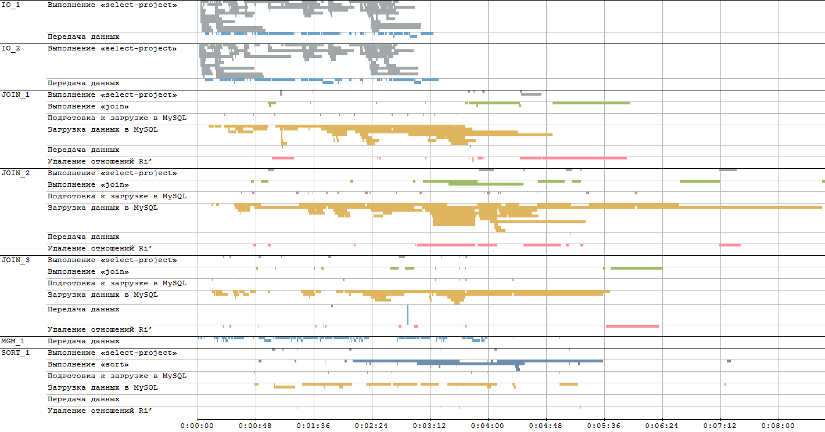
Визуализация работы Clusterix-N. 3 ПТ для T4
31

Slide 32
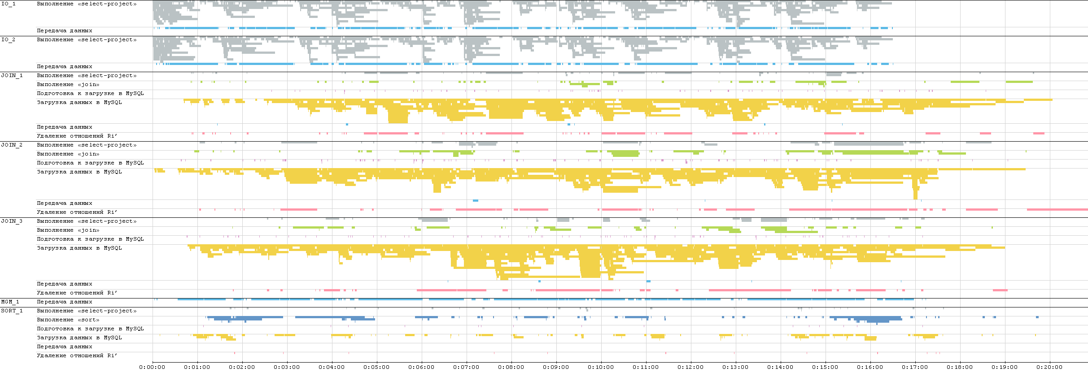
Визуализация работы Clusterix-N. Для потока
32

Slide 33
Заключение
Собственно «join»-обработка проводится с несжатыми данными. Их общий объем, например, для запроса №4 составляет 0,43V_{БД} GB. Поэтому для обеспечения работ с V_{БД} = 1 TB потребуется оперативная память объемом 512 GB с переходом к асимметричным структурам, когда число узлов Join превышает число узлов IO (не все ядра узлов Join загружены). При объемах баз данных в несколько TB придется дополнительно отказаться от выполнения единого join по запросу и перейти к последовательным по-парным соединениям отношений, что заметно снизит быстродействие.
Еще одним «подводным камнем» для СУБД Сlusterix-G является возможная перегрузка BUF Mgm при действии непрерывного потока запросов, ибо суммарные времена «select–project»- и «join»-обра­боток существенно различаются. Этой опасности можно будет избежать введением со стороны Mgm запретов (при возникновении перегрузки) на передачу данных от IO. Рост числа узлов JOIN поможет разгрузить BUF Mgm от накопления R_{i}′ по ожидающим исполнения запросам и будет способствовать повышению производительности системы.
Основным эффектом от сжатия баз данных с использованием графических ускорителей следует считать повышение допу­стимых объемов баз данных при ограниченных объемах оперативной памяти серверов широкого применения.
33

